Slide 1
Обзор CMS

Slide 2
Content Management System (CMS)
Система управления содержимым (конте́нтом) — информационная система для обеспечения и организации совместного процесса создания, редактирования и управления контентом (то есть содержимым).
Система управления — программа, предоставляющая инструменты для добавления, редактирования, удаления информации на сайте.
Большинство современных CMS имеют модульную архитектуру → позволяет администратору самому выбирать и необходимые компоненты.
Типичные модули:
динамическое меню, блог, новости, опросы, поиск по сайту, статистика посещений, гостевая книга и т. д.
Большая часть CMS интерфейсно реализуется в виде визуального (WYSIWYG) редактора — программы, которая создаёт HTML-код из специальной упрощённой разметки.

Slide 3
Основные функции CMS
Предоставление инструментов для создания содержимого, организация совместной работы над содержимым,
Управление содержимым: хранение, контроль версий, соблюдение режима доступа, управление потоком документов и т. п.,
Публикация содержимого,
Представление информации в виде, удобном для навигации, поиска.

Slide 4
Технологические платформы
PHP,
Perl,
.NET,
PYTHON
…

Slide 5
Классификация CMS
По масштабу
По способу работы
По назначению
По ценовой политике
Платные тиражные, бесплатные
По популярности

Slide 6
По масштабу
масштаба предприятия (Enterprise Content Management System)
ECMS имеют свою внутреннюю классификацию по предметным областям (HRM - Human Capital Management / управление персоналом, DMS – Document Management System/системы электронного документооборота, CRM - Customer Relationship Management / управление отношениями с клиентами), ERP - Enterprise Resource Planning/планирование ресурсов предприятия и т. д.)
система управления веб-содержимым (Web Content Management System)

Slide 7
По способу работы
Кэширование страниц по запросу. Системы такого типа работают на основе связки «Модуль редактирования → База данных → Модуль представления».
Модуль представления генерирует страницу с содержанием при запросе на него, на основе информации из базы данных. Информация в базе данных изменяется с помощью модуля редактирования. Страницы заново создаются сервером при каждом запросе → создаёт дополнительную нагрузку на системные ресурсы.
Генерация страниц при редактировании.
Cоздают набор статических страниц → в жертву приносится интерактивность между посетителем и содержимым сайта.
Смешанный тип.
Сохранение определённых информационных блоков на этапе редактирования сайта и сборка страницы из этих блоков при запросе соответствующей страницы пользователем.

Slide 8
По назначению
CMS общего назначения:
Alto CMS, Cogear, Contao, Cotonti, DataLifeEngine, Drupal, ImageCMSCorporate, Joomla, Host CMS, MaxSiteCMS, MODX, MosquitoBloodyMary, ReloadCMS, Wordpress, 1C-Битрикс
Галереи:
Coppermine, Gallery (Gallery2, обновленная до версии 3), Koken, MG2 = MiniGal 2, Pikateka, SimpleViewer, Zenphoto
Социальные сети:
Elgg, Explay CMS, InstantCMS, LiveStreet, BigStreet
Интернет-магазины:
Shop-Scrip, OpenCart, Семейство osCommerce, Prestashop
Сайты-визитки (без SQL-базы):
GetSimple, Monstra, Nanote, Stacey, CMS Чайник

Slide 9
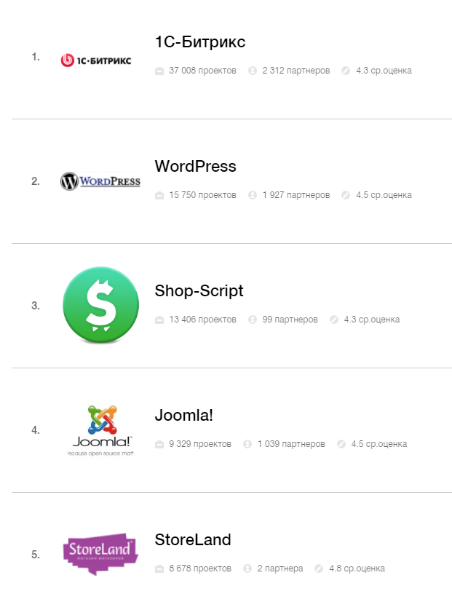
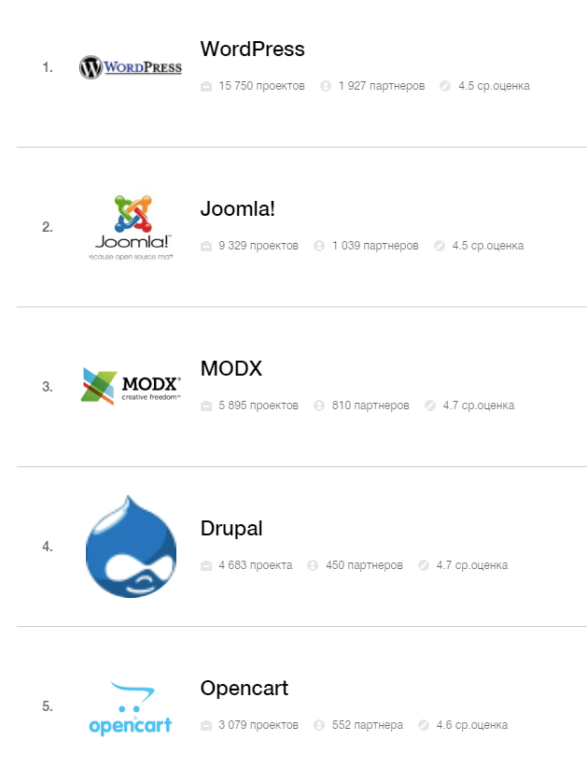
Актуальность, май 2020 cmsmagazine.ru, по числу проектов
Общий рейтинг
Open Source

Slide 10

WordPress
https://wordpress.org/
Встроенная система «тем» и «плагинов» вместе с удачной архитектурой позволяет конструировать практически любые проекты.
Система управления содержимым сайта с открытым исходным кодом, распространяемая под GNU GPL.
Написана на PHP, в качестве сервера базы данных использует MySQL.
Сфера применения — от блогов до сложных новостных ресурсов и интернет-магазинов.

Slide 11
Базовые возможности WordPress
Мощная блог-платформа с поддержкой меток, рубрик, комментариев, RSS и поиска по сайту;
Возможность создавать статические страницы, например «о сайте», «обратная связь» и так далее;
Мощный WYSIWYG текстовый редактор;
Онлайн-редактор фотографий, поддерживающий функции «обрезать», «отразить», «повернуть» и «масштабировать»;
Автоматическое обновление как самого движка, так и установленных плагинов;
Два стандартных шаблона оформления.

Slide 12

Joomla
http://joomla.ru/
Имеется модуль безопасности для многоуровневой аутентификации пользователей и администраторов (используется собственный алгоритм аутентификации и «ведения» сессий).
Система шаблонов позволяет легко изменять внешний вид сайта или создать свой уникальный. В сети существует огромный выбор готовых шаблонов, как платных, так и бесплатных.
Предусмотрены настраиваемые схемы расположения модулей, включая левый, правый, центральный и любое другое произвольное положения блока. При желании содержимое модуля можно включить в содержимое материала.
Начиная с версии 1.6 встроена многоязычность.
Начиная с версии 2.5 расширена поддержка баз данных. Реализована поддержка Microsoft SQL Server, а с версии 3.0 — PostgreSQL

Slide 13
WordPress vs Joomla (1)
WordPress значительно «легче», чем Joomla по занимаемому дисковому пространству
По структуре расположения папок на самом сервере, WordPress более удобен и прост в использовании.
Joomla имеет более сложную иерархию относительно размещения папок, плагинов, скриптов, тем и т. п. Это свойство Joomla можно отнести к ее недостаткам.
Joomla более легка в точки зрения понимания кода CMS.
WordPress, несмотря на свою гибкость, которая подразумевает потенциальную возможность вставки чего-либо и его адаптацию к требованиям вебмастера, более сложен при работе с кодами.

Slide 14
WordPress vs Joomla (2)
Joomla более удобна при размещении контента и редактировании информации (соответствующие плагины, позволяющие без проблем редактировать добавленный контент)
WordPress имеет меньше возможностей по сравнению с Joomla для размещения и редактирования контента, однако существуют плагины, которые расширяют его функционал
Большим плюсом WordPress является его скорость. Страницы загружаются очень быстро, если не слишком загружать его всевозможными плагинами. Joomla довольно медленно загружает страницы.

Slide 15

Drupal https://www.drupal.org/
Главное преимущество — очень развитая и продуманная система хуков (англ. hook — крючок, ловушка), позволяющая переопределять практически любое событие системы.
Хук — это PHP функция, которая имеет название module_name_hook_name(), где «module_name» — название модуля (имя файла module_name.module), а «hook_name» — название самого хука. Каждый хук имеет определенный набор параметров и типов результатов.
(+++) Модули cck и views позволяют конструировать произвольные типы данных и их отображение.
(---) Большая сложность системы; серьёзная прожорливость

Slide 16
MODX https://modx.ru/
Версии:
Evolution – «чистый» дистрибутив адаптированный согласно полностью переписанному движку Revolution.
Revolution- полностью объектно-ориентированный и переписанный с нуля движок. В нем удалены ограничения и проблемы, обнаруженные в предыдущей версии движка.
Встроенные средства
Система регистрации пользователей
Встроенный поиск на AJAX
Система генерации меню сайта
Система публикации комментариев (с модерацией и подпиской)
Генерация каталогов/блогов/новостей и т. п.
Короткие URL
Поддержка модульной разработки:
Поддержка XHTML 1.0 Strict спецификации
WYSIWYG-редактор (TinyMCE — как надстройка)

Slide 17
Преимущества MODX
Основное преимущество — полный контроль над выводом HTML-кода, разделение логики работы CMS и дизайна
Легкая расширяемость, возможность создавать программный код в сниппетах, модулях и плагинах, подключать параметры Template Variable (TV) для создания дополнительных полей
Поддержка AJAX, MooTools, prototype
Графический веб-установщик
Поддержка PHP 4.3.11 и выше
Кросс-браузерность и кросс-платформенность работы
Возможна установка на IIS, Apache, Nginx, Lighttpd и Zeus веб-сервера

Slide 18
Реактивные приложения
Реактивное программирование — программирование с асинхронными потоками данных
Поток — это последовательность событий, упорядоченная по времени. Он может выбрасывать три типа данных: значение (определенного типа), ошибку или сигнал завершения. Сигнал завершения распространяется, когда текущее окно или окно, содержащее кнопку, закрывается. Эти события асинхронно перехватываются, указывая одну функцию, которая будет вызываться, когда выброшено значение, другую для ошибок и третью для обработки сигнала завершения.
Реактивный подход повышает уровень абстракции вашего кода, позволяя сконцентрироваться на взаимосвязи событий, которые определяют бизнес-логику, вместо того, чтобы постоянно поддерживать код с большим количеством деталей реализации. Код в реактивном программировании, вероятно, будет короче.
Преимущество более заметно в современных веб- и мобильных приложениях, которые работают с большим количеством разнообразных UI-событий. 10 лет назад всё взаимодействие с веб-страницей сводилось к отправке больших форм на сервер и выполнении простого рендеринга в клиентской части. Сейчас приложения более сложны: изменение одного поля может повлечь за собой автоматическое сохранение данных на сервере, информация о новом “лайке” должна отправиться другим подключенным пользователям и т.д. Реактивное программирование очень хорошо подходит для обработки большого количества разнообразных событий.

Slide 19
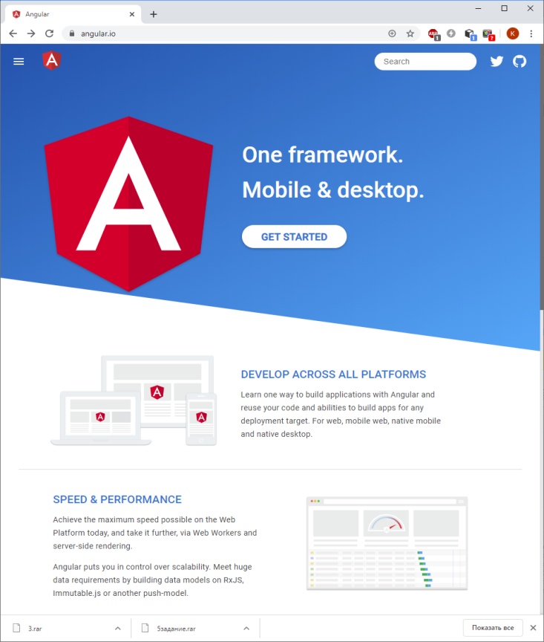
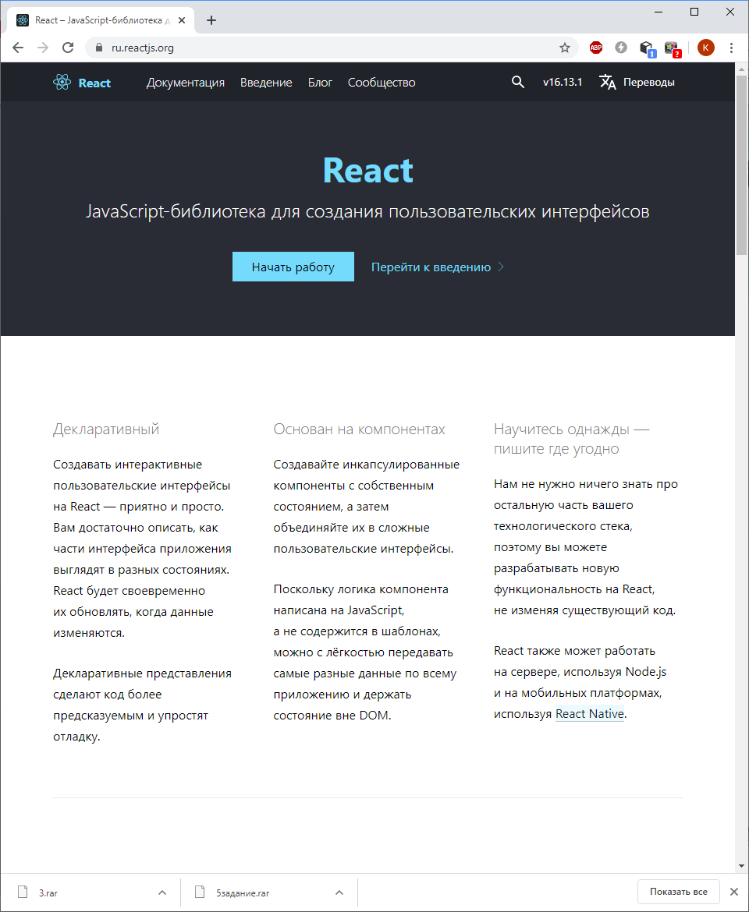
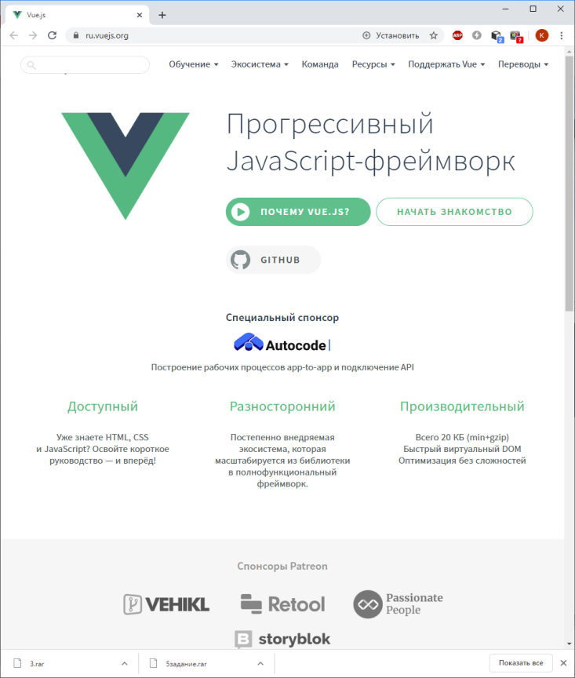
Реактивные приложения

Slide 20

Angular используется вместе с Typescript. Он имеет исключительную поддержку для этого.
Angular-language-service — обеспечивает интеллектуальные возможности и автозаполнение шаблона HTML-компонента.
Новые функции, такие как generation Angular, использующие библиотеки npm из CLI, generation, и разработка компонентов, использующая Angular.
Подробная документация, позволяющая разработчику получить всю необходимую информацию, не прибегая к помощи его коллег. Однако это требует больше времени для обучения.
Односторонняя привязка данных, которая обеспечивает исключительное поведение приложения, что сводит к минимуму риск возможных ошибок.
MVVM (Model-View-ViewModel), которая позволяет разработчикам работать отдельно над одним и тем же разделом приложения, используя один и тот же набор данных.
Внедрение зависимостей от компонентов, связанных с модулями и модульностью в целом.
Структура и архитектура, специально созданные для большой масштабируемости проекта.
React легко изучить, благодаря простому дизайну, использованию JSX (HTML-подобный синтаксис) для шаблонов и очень подробной документации. Разработчики тратят больше времени на написание современного JavaScript и меньше беспокоятся о коде, специфичном для фреймворка.
Очень быстрая, благодаря реализации React Virtual DOM и различным оптимизациям рендеринга.Отличная поддержка рендеринга на стороне сервера, что делает его мощной платформой для контент-ориентированных приложений.
Первоклассная поддержка Progressive Web App (PWA) благодаря генератору приложений `create-react-app`.
Привязка данных является односторонней, что означает меньше нежелательных побочных эффектов.
Redux, самая популярная платформа для управления состоянием приложений в React, ее легко учить и использовать.
React реализует концепции функционального программирования (FP), создавая простой в тестировании и многократно используемый код.
Приложения могут быть созданы с помощью TypeScript или Facebook’s Flow, имеющими встроенную поддержку JSX.
Переход между версиями, как правило, очень прост: Facebook предоставляет «кодовые модули» для автоматизации большей части процесса.
Навыки, полученные в React, могут быть применены к разработке на React Native.
В Vue усиленный HTML. Это означает, что Vue.js имеет много характеристик схожих с Angular, а это, благодаря использованию различных компонентов, помогает оптимизации HTML- блоков.
Подробная документация. Vue.js имеет очень подробную документацию, которая может ускорить процесс обучения для разработчиков и сэкономить много времени на разработку приложения, используя только базовые знания HTML и JavaScript.
Адаптивность. Может быть осуществлен быстрый переход от других фреймворков к Vue.js из-за сходства с Angular и React с точки зрения дизайна и архитектуры.
Потрясающая интеграция. Vue.js можно использовать как для создания одностраничных приложений, так и для более сложных веб-интерфейсов приложений. Важно, что небольшие интерактивные элементы можно легко интегрировать в существующую инфраструктуру без негативных последствий.
Масштабирование. Vue.js может помочь в разработке довольно больших шаблонов многократного использования, которые могут быть сделаны почти за тоже время, что и более простые.
Крошечный размер. Vue.js весит около 20 КБ, сохраняя при этом свою скорость и гибкость, что позволяет достичь гораздо лучшей производительности по сравнению с другими платформами.

